Slide 1


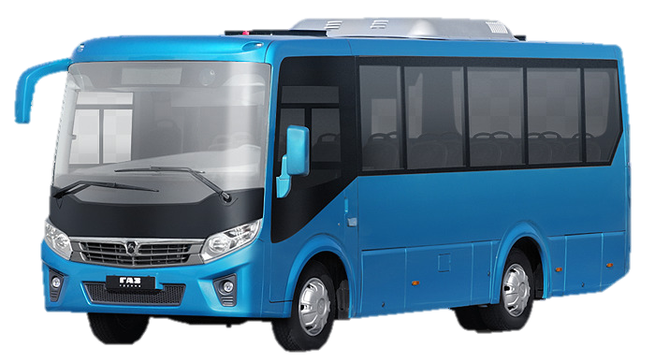
РАСПИСАНИЕ АВТОБУСОВ
В ЛЕТНИЙ ПЕРИОД

Slide 2

п.5 Пристанционный | ул.Чехова
Будни
6-50 | 7-25
8-00 | 8-35
9-10 | -
- | 10-45
11-20 | 11-55
12-30 | 13-05
13-40 | 14-15
14-50 | 15-25
16-00 | 16-35
17-10 | 17-45
18-20 | 18-55
19-30 | -
п.5 Пристанционный | ул.Чехова
Выходные и праздничные дни
6-50 | 7-25
8-00 | 8-35
9-10 | 9-45
10-20 | 10-55
11-30 | -
- | 14-15
14-50 | 15-25
16-00 | 16-35
17-10 | 17-45
18-20 | -
№3
п.5 Пристанционный –
ул.Чехова

Slide 3
Вельская ЦРБ | п. Заводской
Будни
6-30 | 7-00
7-30 | 8-00
8-30 | 9-00
10-30 | 11-00
11-30 | 12-00
12-30 | 13-00
13-30 | 14-00
14-30 | 15-00
15-30 | 16-00
16-30 | 17-00
17-30 | 18-00
18-30 | 19-00
19-30 | 20-00
Вельская ЦРБ | п. Заводской
Выходные и праздничные дни
6-30 | 7-00
7-30 | 8-00
8-30 | 9-00
12-30 | 13-00
14-30 | 15-00
15-30 | 16-00
16-30 | 17-00
17-30 | 18-00
18-30 | 19-00
19-30 | 20-00
№4
Вельская ЦРБ–
п.Заводской

Slide 4
Вельская ЦРБ | Аргуновский
Будни
6-35 | 7-10
7-45 | 8-20
8-55 | 9-30
10-05 | 10-40
- | -
12-30 | 13-05
13-40 | 14-15
14-50 | 15-25
16-00 | 16-35
17-10 | 17-45
18-20 | 18-55
19-30 | 20-00
Вельская ЦРБ | Аргуновский
Выходные и праздничные дни
7-30 | 8-05
8-40 | 9-15
9-50 | 10-25
- | -
13-40 | 14-15
14-50 | 15-25
16-00 | 16-35
17-10 | 17-45
№103
Вельск –
Аргуновский

Slide 5
Вокзал | Филяевская
Будни
6-55 | 6-20
7-55 | 7-20
9-00 | 8-25
10-10 | 9-35
11-20 | 10-45
12-30 | 11-55
- | 13-05
13-40 | 14-15
14-40 | 15-15
15-50 | 16-25
17-00 | 17-35
18-10 | 18-45
19-20 | 19-55 (до ЦРБ)
Вокзал | Филяевская
Выходные и праздничные дни
7-55 | 8-25
9-00 | 9-35
10-10 | 10-45
- | -
13-40 | 14-15
17-10 | 17-35
18-10 | 18-45 (до ЦРБ)
№115
Вельск –
Филяевская

Slide 6
Вельск | Шиловская | Теребино | Дачи
понедельник, пятница
6-20 | 7-15 (до ЦРБ) | 6-50 | -
8-00 | 8-20 (до ЦРБ) | - | -
9-00 | 9-20 (до ЦРБ) | - | -
12-00 | 12-20 (до ЦРБ) | - | -
16-30 | 17-00 | - | -
17-30 | 18-30 | 18-00 | -
вторник, среда, четверг
6-50 | 7-15 (до ЦРБ) | - | -
8-00 | 8-20 (до ЦРБ) | - | -
9-00 | 9-20 (до ЦРБ) | - | -
12-00 | 12-20 (до ЦРБ) | - | -
16-30 | 17-00 | - | -
17-30 | 18-00 | - | -
суббота, воскресенье
8-00 | 8-30 | - | -
16-00 | 16-30 | - | -
№102
Вельск –
Шиловская –
Теребино –
Вельск
(летнее,
с 01.05)

Slide 7
Вельск | Шиловская | Теребино | Дачи
понедельник, пятница
6-20 | 7-15 (до ЦРБ) | 6-50 | -
8-00 | 8-20 (до ЦРБ) | - | -
9-00 | 9-20 (до ЦРБ) | - | -
16-30 | 17-00 | - | -
17-30 | 18-30 | 18-00 | -
вторник, среда, четверг
6-50 | 7-15 (до ЦРБ) | - | -
8-00 | 8-20 (до ЦРБ) | - | -
9-00 | 9-20 (до ЦРБ) | - | -
16-30 | 17-00 | - | -
17-30 | 18-00 | - | -
суббота, воскресенье
8-00 | 8-30 | - | -
16-00 | 16-30 | - | -
№102
Вельск –
Шиловская –
Теребино –
Вельск
(зимнее,
с 01.01.2025)

Slide 8
№8
ЦРБ – ул. Белинского
№106
Вельск – Кулой
Вельская ЦРБ | Ул.Белинского
только по будням
6-40 | 7-10
7-50 | 8-20
- | -
16-10 | 16-40
17-10 | 17-40
18-10 | 18-30
Вельск | Кулой
понедельник - пятница
7-00 | 8-00
13-00 | 14-00
17-00 | 18-00
суббота - воскресенье
9-10 | 10-10
17-10 | 18-10

Slide 9
№609
Вельск – Хозьмино – Комсомольский
Комсомольский | Хозьмино | Шунема | Вельск
понедельник, вторник, четверг
6-30 | 7-30 | 8-00 | 15-30
среда
6-10 | 7-30 | 8-00 | 15-30
среда (с заездом в Смольянец по предварительному звонку в 7-00)
пятница
6-30 | 7-30 | 8-00 | 12-00
- | - | 13-00 | 15-30
суббота, воскресенье
8-00 | 9-00 | 9-30 | 14-00

Slide 10
№608
Вельск – Тегро-Озеро
№114
Вельск – Лиходиево
Вельск | Тегро-Озеро
понедельник
3-20 Вокзал | 6-20
15-00 Вокзал | 18-00
пятница
3-20 Вокзал | 6-20
16-00 Вокзал | 19-00
Вельск | д.Окатовская
понедельник, пятница
5-40 Вокзал | 7-10
15-30 Вокзал | 17-00
№108
Вельск – Пакшеньга
№606
Вельск – Благовещенское
Вельск | Пакшеньга
понедельник
5-40 | 6-45
15-30 | 16-30
пятница
5-40 | 6-45
16-30 | 17-30
Вельск | Пасьва | Благовещенское
понедельник, пятница
5-40 | 7-30 | 8-40
16-30 | 19-00 | 17-40

Slide 11

№611
Усть-Шоноша – Солга – Пежма – Вельск
Усть-Шоноша | Солга | Пежма | Вельск
понедельник, среда
6-20 | 7-00 | 8-00 | -
17-25 | 16-45 | 15-45 | 15-00
пятница
6-20 | 7-00 | 8-00 | -
18-25 | 17-45 | 16-45 | 16-00

